Slide 2
ЧТО ЭТОТ ФОРУМ ДАЁТ ВЕРУЮЩИМ И ЦЕРКВИ?
ВДОХНОВЛЯЕТ на благовестие и миссию
↓
ОБОДРЯЕТ тех, кто уже трудится
↓
ПОМОГАЕТ с видением и стратегией
↓
СОЕДИНЯЕТ для обмена опытом и ресурсами

Slide 3
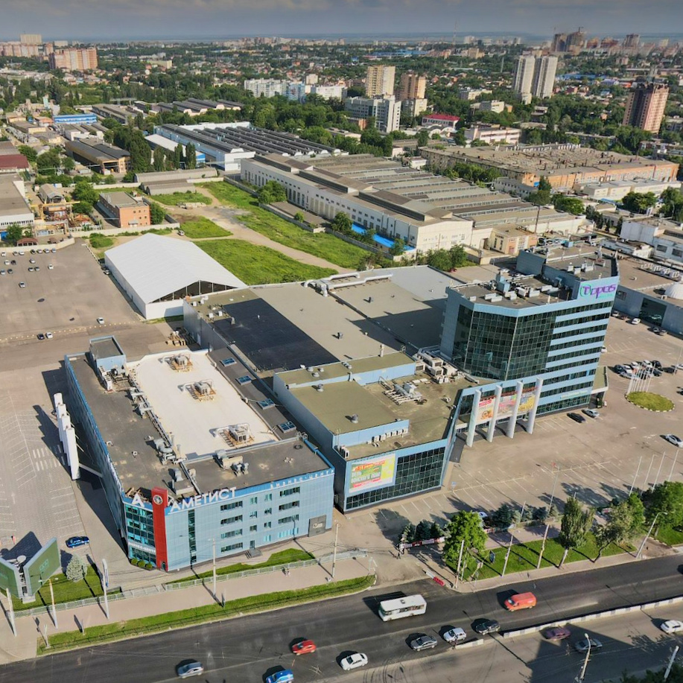
Собрание 700–900 христиан в современном экспоцентре

Slide 4
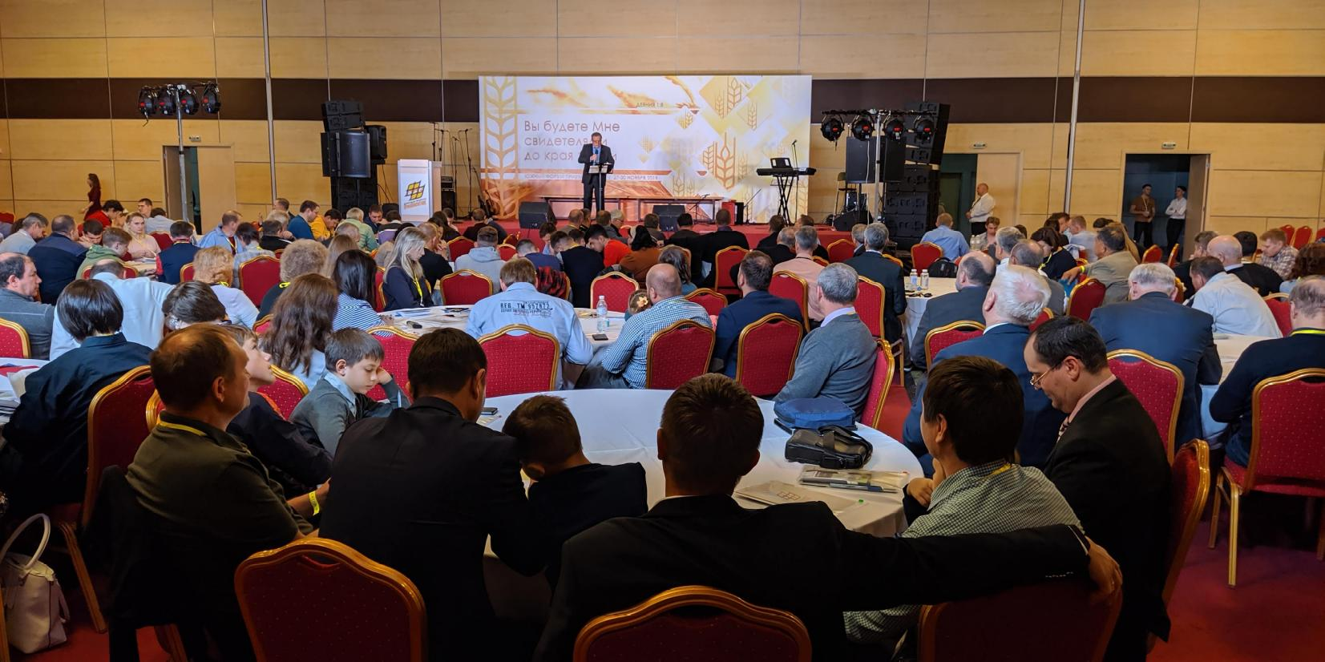
Огромный зал для общих сессий. Насыщенная программа на 3 дня

Slide 5
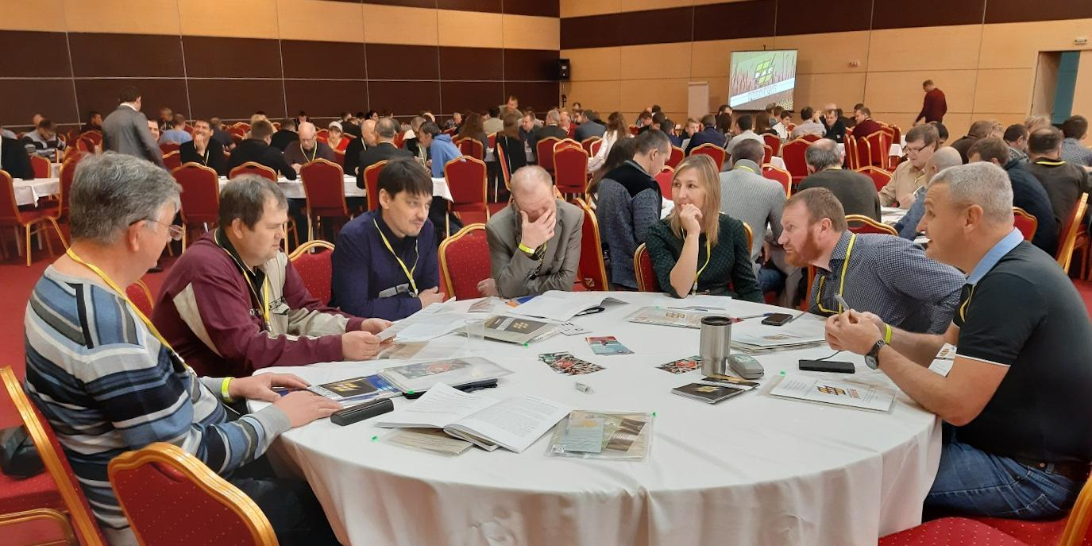
После каждой сессии — дискуссии по группам за круглыми столами

Slide 6
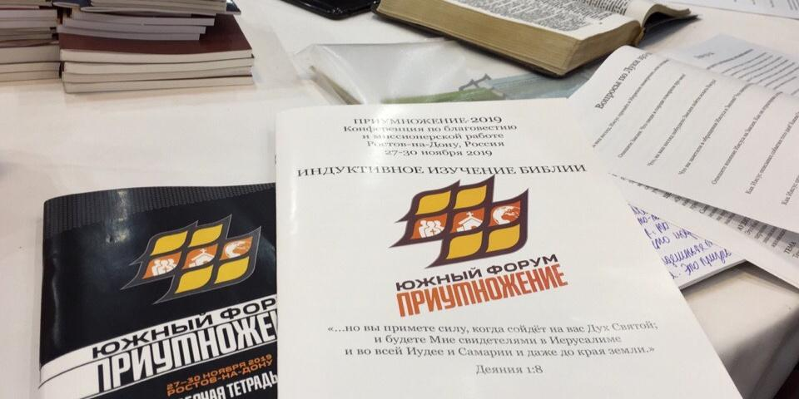
Материалы и пособия для изучения

Slide 7
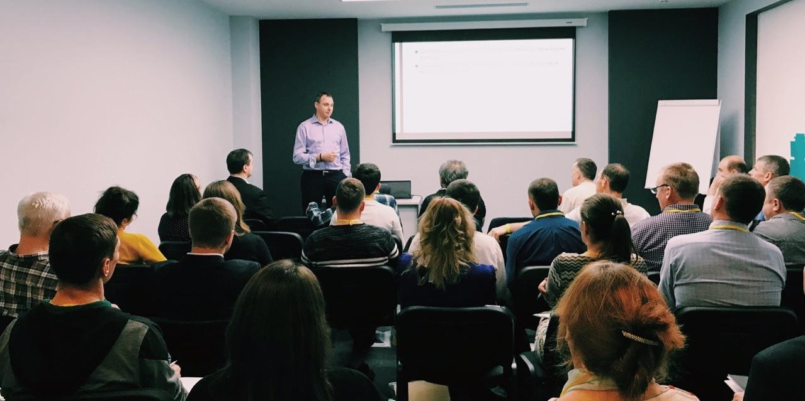
Большой выбор фокус-групп по разным направлениям служения

Slide 8
РАЗВИТИЕ МИССИОНЕРСКОГО СЛУЖЕНИЯ В ЦЕРКВИ
БЛАГОВЕСТИЕ ПЕРЕЖИВШИМ ТРАВМУ
ОСНОВАНИЕ НОВЫХ ЦЕРКВЕЙ
БЛАГОВЕСТИЕ ДЕТЯМ
БИЗНЕС И МИССИЯ
ЛИЧНОЕ БЛАГОВЕСТИЕ
БЛАГОВЕСТИЕ МОЛОДЁЖИ
НАСТАВНИЧЕСТВО ПОДРОСТКОВ
БЛАГОВЕСТИЕ ЧЕРЕЗ МЕДИА-СЛУЖЕНИЕ
МИССИЯ НА ПОСТ-ВОЕННЫХ ТЕРРИТОРИЯХ

Slide 9
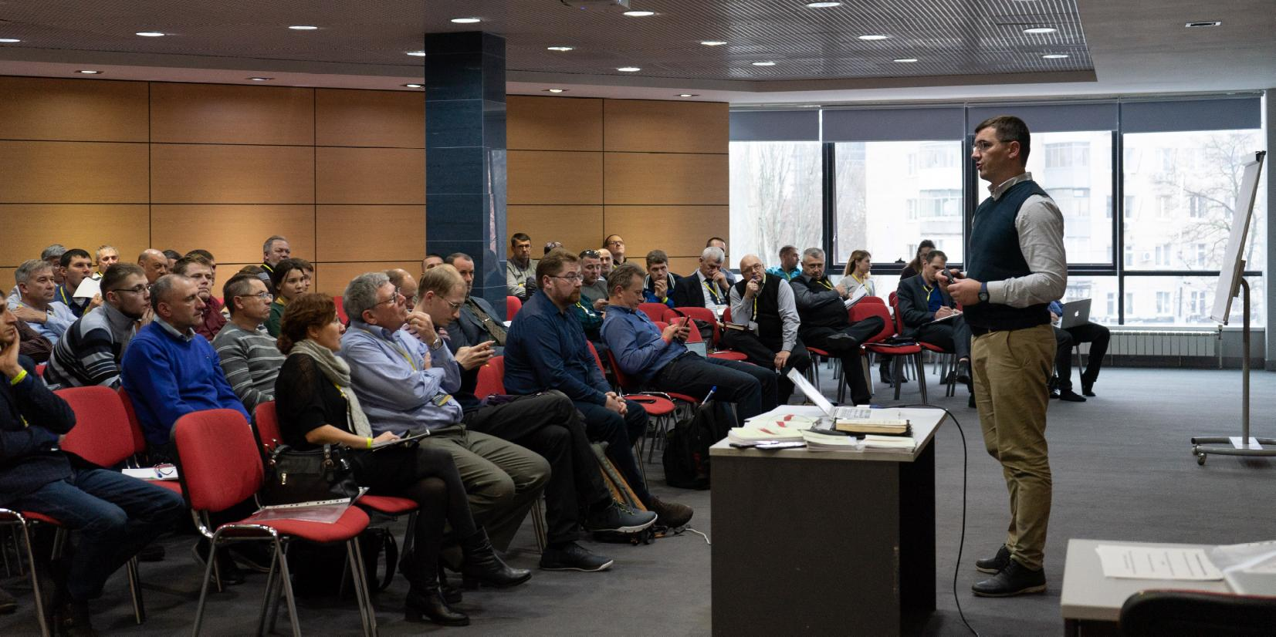
В каждой фокус-группе выступают несколько опытных служителей

Slide 10
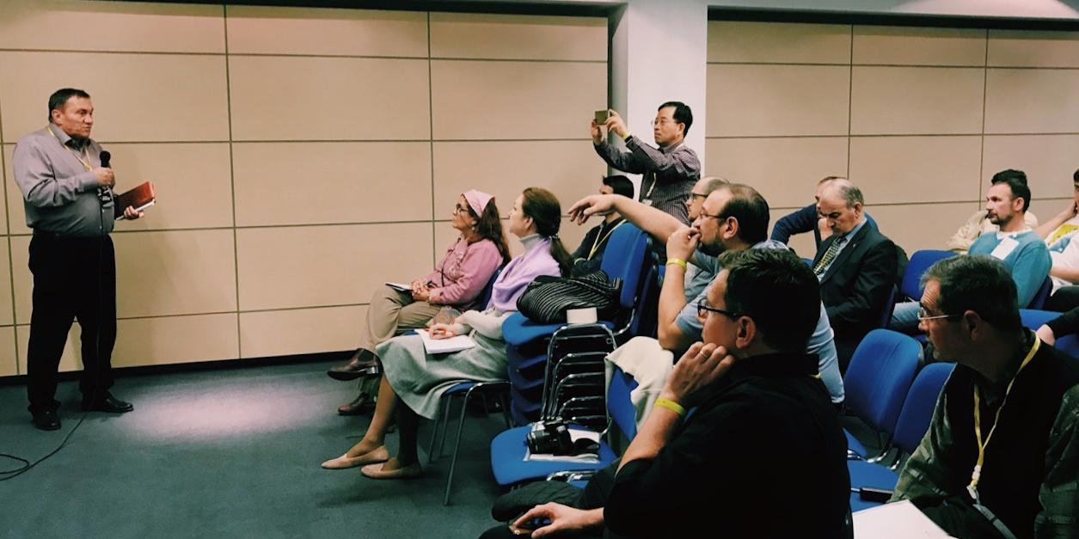
Звучат живые свидетельства о Божьей работе

Slide 11
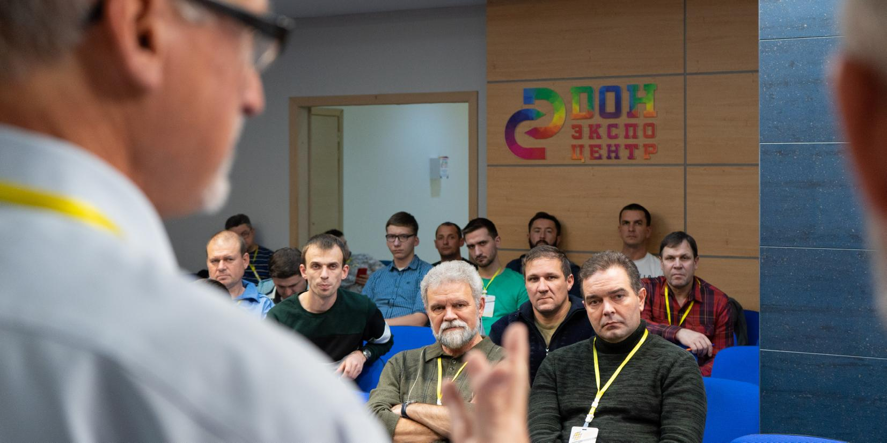
Ясное применение Божьего Слова в жизни и служении

Slide 12
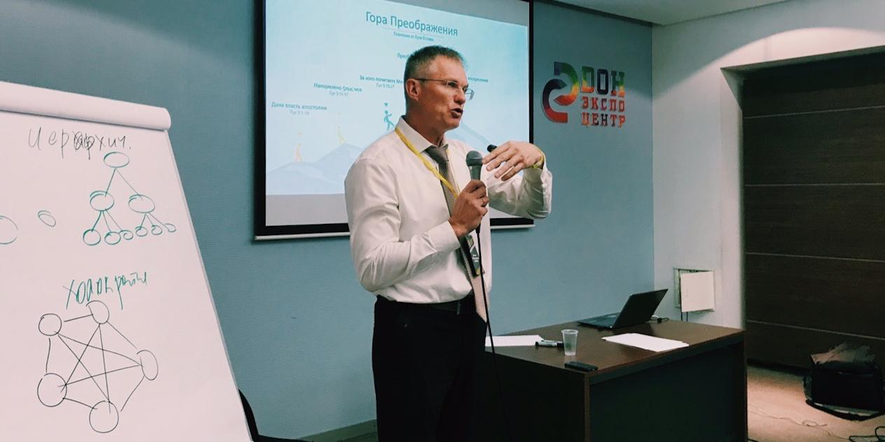
Рабочая атмосфера. Практические идеи. Ответы на вопросы

Slide 13
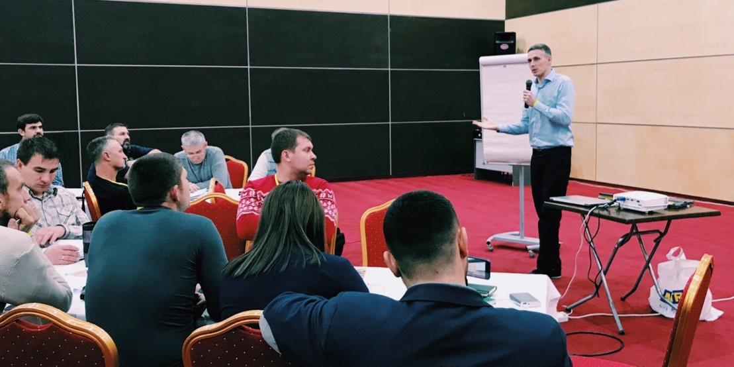
Конкретные цели. Мотивация и обновление в посвящении

Slide 14
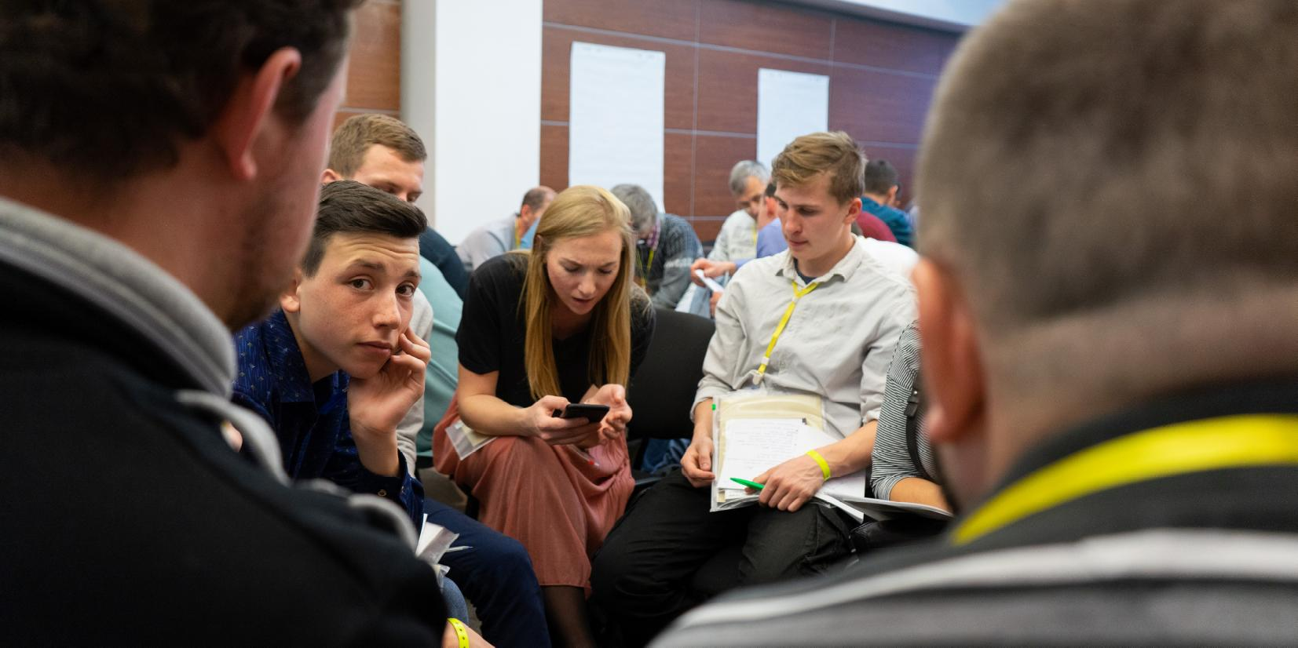
Работа в группах, где каждый задействован

Slide 15
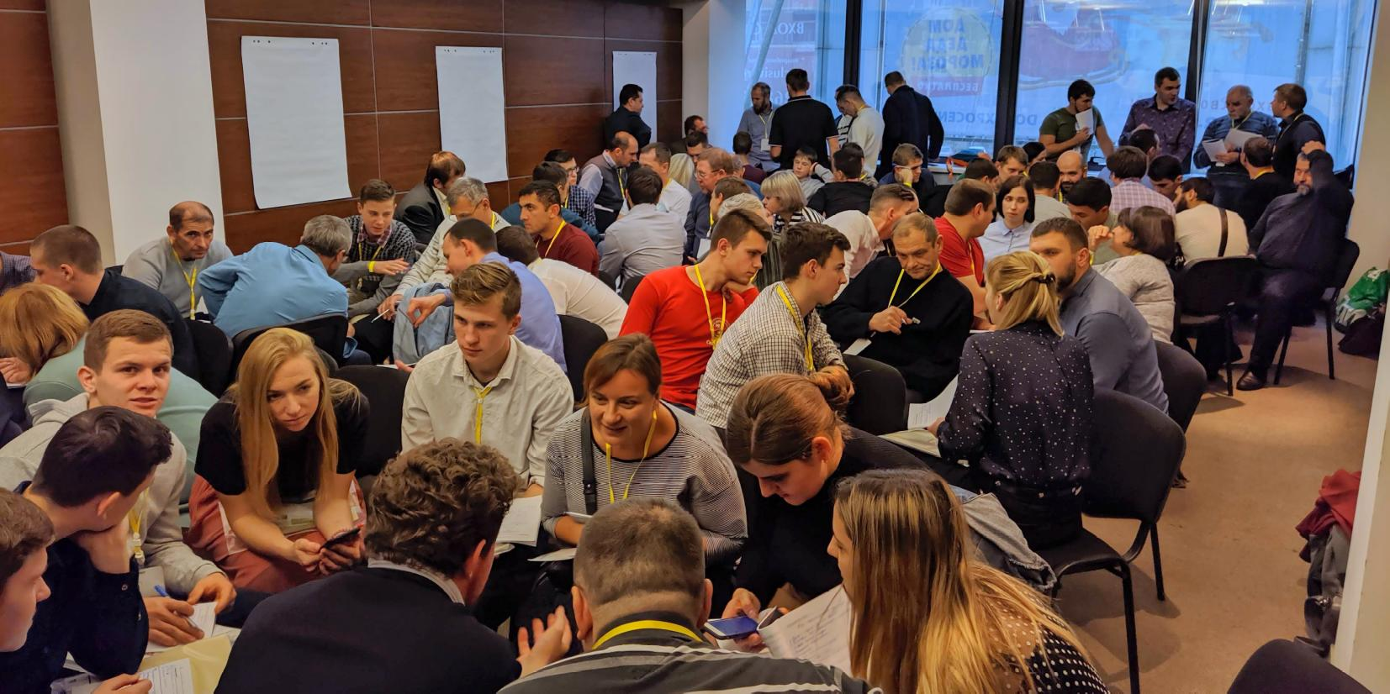
Встречи со старыми и новыми знакомыми из других городов

